Slide 1
정보처리기사 필기
(데이터통신)
강 사 : 윤 영 혜

Slide 2
5장. 인터넷과 통신프로토콜

Slide 3
목 차
1. 인터넷
2. 통신프로토콜의 개념
3. OSI참조 모델

Slide 4
1. 인터넷
(1) 인터넷의 개요
  TCP/IP 프로토콜을 사용하여 상호 접속한 네트워크
  여러 개의 네트워크들이 서로 유기적으로 결헙되어 있는 커다란 하나의 가상 네트워크
  ARPANET을 그 시초로 하며 네트워크들 간에 자원 공유 및 정보 교환을 목적으로 하여 개발
  중앙 통제 방식이 아닌 사용자들의 규약으로 모든 네트워크가 연결
  TCP/IP를 토대로 한 거대한 네트워크 서비스
  개방적이고 민주적이며 양방향성이다.

Slide 5
(2)TCP/IP
(Transmission Control Protocol/Internet Protocol)
1) 개요
TCP : Transmission Control Protocol 의 약자로 인터넷에서의 데이터 전송을 제어
IP : Internet Protocol 의 약자로 패킷을 목적지까지 전송
TCP/IP 는 단순한 프로토콜만을 의미하는 것이 아니라 OSI의 네트워크 계층, 전송계층, 응용계층을 모두 포함하는 TCP/IP 네트워크 구조를 의미

Slide 6
2) 특징
  IP : 사용자의 데이터를 패킷 형태로 전송하며 비접속 서비스를 제공하는 프로토콜이다.
  TCP : 종단 간에 신뢰성 있는 데이터 전송 서비스를 제공하는 프로토콜이다.
  FTP(File Transfer Protocol) : 여러 시스템 간에 파일을 전송하기 위한 프로토콜
  SMTP(Simple Mail Transfer Protocol) : 여러 사용자 간에 전자 메일을 주고받기 위한 프로토콜
  TELNET : 원격지에서 시스템을 사용한다.
  네트워크 계층 : IP, ICMP, IGMP
  전송 계층 프로토콜 : TCP, UDP
  응용 계층 프로토콜 : FTP, SMTP, TELNET, SNMP, HTTP 등..

Slide 7
TCP(transmission control protocol )
transmission control protocol 전송 제어 프로토콜.
OSI 7 layer 중 전송계층에 해당.
신뢰성 있는 연결서비스 제공
패킷의 다중화, 순서제어, 오류제어, 흐름제어 기능을 수행
stream(스트림)전송기능 제공
헤더에는 순서제어를 위한긴급 포인터 있음
헤더에 순서번호와 오류제어를 위한 체크섬(checksum) 기능 포함

Slide 8
IP(Internet Protocol)
OSI 7 layer 중 네트워크계층에 해당.
데이터그램을 기반으로 하는 비연결성 서비스 제공.
패킷의 분해/조립, 주소지정, 경로선택 기능을 제공
헤더의 길이는 최소 20Byte에서 최대 60Byte임.

Slide 9
2.통신프로토콜 (1) 개념
정의
  컴퓨터와 컴퓨터 사이에 정보를 교환하기 위해 필요한 정보 형태나 코드화 방식, 전송 방식과 오류(error) 및 흐름 제어(flow control) 등 많은 기능 요소에 대한 규칙과 절차의 집합
통신 규약
  정보의 송수신측 또는 네트워크에서 정보를 신뢰성 있고 효율적이며 안전하게 주고받기 위해 사전에 약속된 규약, 규범
  전달되는 정보의 형태, 오류 제어, 동기방식 등의 약속

Slide 10
연결 지향형 서비스(Connection-oriented Service)
    데이터 교환 전에 미리 논리적으로 경로를 설정한 다음에 데이터를 전송하는 방식
    연결설정(connection establishment)→데이터 전송(data transfer)→연결해제(connection release)
    예) 전화
비연결 지향형 서비스(Connectionless Service)
  사전 연결 없이 바로 데이터를 전송하는 방식

Slide 11
프로토콜의 주요요소
구문(Syntax)
  데이터의 형식(Format), 부호화(Coding), 신호 레벨(Signal Levels) 정의
  데이터 구조와 순서에 대한 표현
  예) 어떤 프로토콜에서 데이터의 처음 8비트는 송신지의 주소를 나타내고, 다음 8비트는 수신지의 주소를 나타낸다.

Slide 12
계속
  의미(Semantics)
    해당 패턴에 대한 해석과, 그 해석에 따른 전송제어, 오류수정 등에 관한 제어정보를 규정
    예) 주소부분 데이터는 메시지가 전달될 경로 혹은 최종 목적지를 나타낸다.
  타이밍(Timing)
    두 객체간의 통신 속도 조정
    메시지의 전송 시간 및 순서 등에 대한 특성
    예) 송신자가 데이터를 10Mbps의 속도로 전송하고 수신자가 1Mbps의 속도로 처리를 하는 경우 타이밍이 맞지 않아 데이터 유실이 발생할 수 있다.

Slide 13
동기전송프로토콜
정의
  비동기 전송에 비해 속도 면에서 우수
  프로토콜
    문자중심 데이터 링크 프로토콜
    비트중심 데이터 링크 프로토콜

Slide 14
전송 방식
  문자 전송 방식
    전송 데이터의 처음과 끝을 알기 위해 특정 문자를 사용하는 방식
    ETX, STX, EOF 등의 특수문자 사용
    IBM의 BSC 등
  비트 전송 방식
    정보의 처음과 끝을 임의의 정의된 비트열(예, HDLC에서의 Flag-”01111110”)을 사용하여 전송
    SDLC, HDLC (High-level Data Link Control)등

Slide 15
프로토콜의 기능
  정보의 분할 및 조립(Fragmentation and Reassembly)
  정보의 캡슐화(Encapsulation)
    송신기에서 발생한 정보의 정확한 전송을 위해, 전송할 데이터의 앞과 뒷부분에 데이터의 목적지, 크기 정보 등을 담은 헤더(header)와 트레일러(trailer)를 첨가하는 과정
  연결 제어(Connection Control)
  흐름 제어
  오류 제어
  동기화(Synchronization)
  순서 제어(Sequencing)
  주소 지정(Addressing)
  다중화 및 역다중화(Multiplexing and Demultiplexing)

Slide 16
프로토콜의 기능(계속)
단편화와 재결합(Fragmentation and Reassembly)
  단편화 : 응용 계층의 연속적인 비트 스트림(bit stream) 메시지(message)를 하위 계층에서는 작은 블록으로 나눔
    메시지 → 패킷(packet) → 프레임(frame) → 비트 단위로 전송
  재결합 : 단편화 된 데이터를 받아 다시 하나로 합치는 기능

Slide 17
연결 제어(Connection control)
  비연결형 데이터 전송(connectionless data transfer) : 데이터를 송수신하는 개체간에 논리적인 연결 없이 데이터를 전송
    예) 데이터 그램(datagram)
  연결형 데이터 전송(connection-oriented data transfer) : 데이터를 송수신하는 개체간에 논리적 연결을 맺은 후 데이터를 전송
    예) 가상 회선(virtual circuit)

Slide 18
계속
  흐름 제어(Flow control)
    송신측 개체간의 데이터 양이나 속도를 조절하는 기능
    송신측과 수신측의 속도차이나 네트워크 내부 문제 등으로 인한 정보 유실 방지
    정지-대기(stop-and-wait) 흐름 제어
      수신측의 확인 신호(ACK)를 받기 전에 데이터를 전송하지 않음
    슬라이딩 윈도우(sliding window) 기법
      확인 신호를 수신하기 전에 데이터의 양을 미리 정해주는 기법

Slide 19
  에러 제어(Error control)
    정보 전송시 채널이나 네트워크 요소의 불완전성으로 데이터나 제어 정보가 파손되는 경우에 대비하는 기법
    프레임의 순서를 검사하여 오류를 찾고, 프로토콜 데이터 단위를 재전송
    패리티 검사 코드 방식(Parity Bit Check)
      패리티 비트의 이상 유무를 검출
    순환 잉여도 검사(Cyclic Redundancy Check)
      다항식 코드를 이용하여 오류 검출

Slide 20
계속
  동기화(Synchronization)
    두 개체 사이에 정보를 송수신할 때 초기화 상태, 종료 상태 등의 동기를 맞추는 것
      예) 송수신 간에 서로 한 비트의 시간 길이가 다르면 전송된 신호를 유효한 정보로 변환할 수 없다.

Slide 21
  순서화(Sequencing)
    데이터를 단편화하여 전송할 때 데이터들이 올바른 순서로 전송되기 위하여 필요한 기능
    연결 중심의 데이터 전송에만 사용
      예) HDLC의 FCS(Frame Check Sequence)필드 : 프레임 순서 검사

Slide 22
프로토콜 구성
프로토콜의 계층화 :
  상위계층과 하위계층으로 분리된 계층상에서 인접 계층간의 서비스의 이동
계층적 독립성 :
  한 계층의 내부적인 변화가 다른 계층의 변화에 영향을 주지 않음
상위 계층은 사용자가 통신을 쉽게 이용할 수 있도록 도와주는 역할 (EDI, FTP 등)
하위 계층은 실제 통신의 효율적이고 정확한 전송을 담당하는 역할 예) OSI, SNA, TCP/IP 등

Slide 23
네트워크 프로토콜의 종류
  SNA(System Network Architecture)
    IBM사가 개발, 발표한 컴퓨터 통신망 구조와 체계
    7개 계층으로 구성
    OSI 기본 참조 모델과 호환성은 없음
  TCP/IP(Transmission Control Protocol/Internet Protocol)
    미국 국방부에서 개발한 프로토콜
    TCP와 IP를 조합, 4계층으로 구성한 것으로 현재 인터넷에서 사용됨
    RFC(Request For Comments) 형태로 공개
  OSI(Open Systems Interconnection)
    국제 표준화 기구(ISO)에서 제정한 국제적 표준화 망 구조
    7계층의 기본 참조 모델을 제정

Slide 24
(2)프로토콜의 종류
1)BSC(Binary Synchronous Communication)
2)DDCM(Digital Data Communication Message)
3)SDLC(Synchronous Data Link Control)
4)HDLC(High-level Data Link Control)

Slide 25
5) 인터넷프로토콜
Http: 웹의 기본 프로토콜
TCP:ftp,TELNET, SMTP 등을 포함함.
IP: 경로제어를 위한 규약
SMTP:컴퓨터간의 전자우편전송
SNMP:기기망 관리정보 전소에 사용

Slide 26
6) 모뎀프로토콜
X-MODEM
  대부분의 컴퓨터통신서비스가 지원
Y-MODEM
  블록전송 방식에 의한 통신프로토콜
Z-MODEM
  CRC-32 에러 검출방식을 채택하여 에러검출이 뛰어남
  처리속도가 빠름
  송수신중에 끊긴 파일의 이어 받기 가능
  선로 상태에 따라 패킷 크기를 자동 변경하여 통신의 정확성 및 안정성 최상

Slide 27
3. OSI Layer
(1) 출현 배경
  상호 운용성(interoperability)에 대한 대책 마련이 필요
  1983년, ISO(International Organization for Standardization)가 OSI(Open Systems Interconnection)라는 개방형 통신 시스템의 통신 구조를 갖는 참조 모델(reference model)을 제시
    기존 표준과의 관계를 명확히 하기 위해서 개발
    다른 회사 제품의 장비들과 서로 통신이 가능한 상호 운용성을 제공
    시스템 연결에 사용되는 표준을 개발하기 위한 공통적인 방법을 제시
    각 계층의 기능과 인터페이스 규정은 상호 독립적

Slide 28
(2) OSI 모델의 핵심 개념
  서비스
    바로 위 계층에게 제공하는 각종 기능
    바로 아래의 계층으로부터 제공받은 서비스에 의존
  인터페이스(Interface)
    하위 계층에서 상위 계층에 제공하는 작동과 서비스를 정의
  프로토콜
    동급간의 통신에 대한 규약
      동급(Peer) : 송신자(sender)와 수신자(receiver) 양측에 있는 서로 대응되는 계층

Slide 29
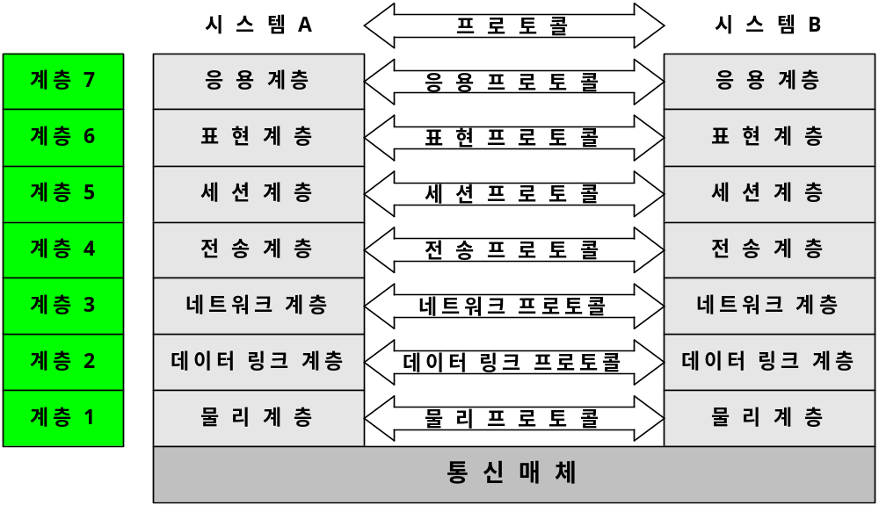
7Layers

Slide 30
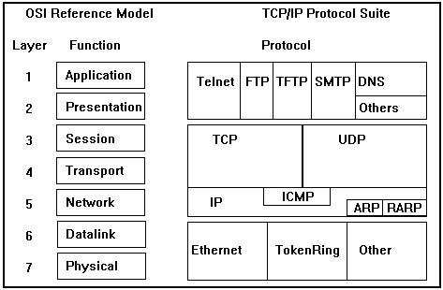
OSI 참조모델과 TCP/IP 계층 구조
HDLC, X.25, RS-232C

Slide 31
계층으로 정의하는 목적
좋은 인터페이스를 정의하기 위해
표준화가 더욱 용이
기능 및 서비스의 추가, 변경, 유지 보수 등의 문제 해결이 편리
다른 계층에 대해 투명성이 제공
개방형 시스템의 모든 데이터 통신에 있어서 기준

Slide 32
OSI 각 계층간의 통신
하위 계층
  통신 회선의 물리/전기적 접속을 담당하면서 노드간의 데이터 전송을 수행
  물리 계층(Physical Layer), 데이터링크 계층(Data link Layer), 네트워크 계층(Network Layer)
상위 계층
  정보 표현 형식을 처리, 단말 장치의 제어 기능을 수행
  전송 계층(Transport Layer) , 세션 계층(Session Layer), 표현 계층(Presentation Layer), 응용 계층(Application Layer)

Slide 33
1)물리 계층(Physical Layer)
  OSI 7 계층의 최하위 계층
  전송매체의 기능을 제공하고 정의하는 계층
  물리적으로 실제 비트 정보가 흐르는 통로를 제공하는데, 장치간의 물리적인 접속과 비트 정보를 다른 시스템으로 전송하는데 필요한 규칙을 정의
  비트 단위의 정보를 장치들 사이의 전송매체를 통하여 전자기적 신호나 광신호로 전달

Slide 34
  전송매체의 분류
    유선 전송(Wired transmission)
      이중 나선 케이블(Twisted-pair cable)
      기저대역 동축 케이블(Baseband coaxial cable)
      광대역 동축 케이블(Broadband coaxial cable)
      광섬유(Optical fiber)
    무선 전송(Wireless transmission)
      라디오 전송(Radio transmission)
      마이크로웨이브 전송(Microwave transmission)

Slide 35
물리 계층(Physical Layer) (계속)
4가지 주요 특성
  기계적 : 시스템과 주변장치 사이의 연결을 위한 사항
  전기적 : 신호의 전위(voltage) 규격과 전위 변화의 타이밍에 관한 사항(데이터 전송속도와 통신 거리를 결정)
  기능적 : 각 신호에 의미를 부여함으로써, 수행되는 기능 정의
  절차적 : 기능적 특성에 의하여 데이터를 교환하기 위한 절차 규정

Slide 36
2)데이터링크 계층(Data link Layer)
  물리적으로 연결된 시스템 양단에 신뢰성 있는 전송을 제공
  데이터 블록의 시작과 끝을 (필요하다면 동기화와 함께) 설정하고, 오류 검출과 정정, 흐름 제어 등을 정의
  패킷에 헤더와 트레일러를 붙여서 데이터 프레임(data frame)을 만드는 역할
  기능
    링크의 양단간에 데이터 전송
    링크의 확립과 단절
    링크의 오류 검출
    링크의 공유
    투명한 데이터의 흐름
    링크의 오류 회복(error recovery)과 통지
  MAC(Media Access Control)과 LLC(Logical Link Control)의 두 계층으로 세분화

Slide 37
데이터링크 계층(계속)
MAC(Media Access Control)
    하나의 통신 채널을 여러 네트워크 시스템이 공유하는 방법
    액세스 방법
      경쟁(contention) : 각 노드가 필요시 아무 때나 매체에 접근 할 수 있는 방식
      토큰-패싱(token-passing) : 링 형태를 한 방향으로 순회하고 있는 토큰에 의해서 데이터의 송신권한이 노드에 주어지는 방식으로, 여기서는 잡음 등에 의해 토큰이 이중으로 발생하는 것을 방지하고, 토큰이 소멸되었을 때 복구하는 방법이 필요
      폴링(polling) : 여러 개의 장치가 동일 회선을 공유해서 사용하는 경우, 제어 장치는 각 장치에 메시지를 보내어 전송할 데이터가 있는지를 묻는 방식

Slide 38
  LLC(Logical Link Control)
    각 기기간의 정확한 데이터 전송을 논리적으로 연결 및 유지해주는 기능
    대표적인 프로토콜 : HDLC

Slide 39
데이터링크 계층(Data link Layer) (계속)
HDLC(High-level Data Link Control)
  전이중(duplex)과 반이중(half duplex) 통신 모두를 지원하는 비트 지향(bit-oriented) 프로토콜
  X.25 패킷 스위칭 네트워크 내에서 사용
  프레임들을 비트 스트림으로 처리하는 방식
  점대점 링크 및 멀티 포인트(multipoint) 링크를 위하여 ISO에서 개발한 국제 표준 프로토콜
  데이터 프레임 내에 데이터 흐름을 제어하고 오류를 정정할 수 있도록 하기 위한 정보를 끼워 넣음.
  HDLC의 변종들은 X.25와 프레임 릴레이(frame relay)에 사용

Slide 40
네트워크 장비 1)허브(Hub)
랜(LAN) 전송로의 중심에 위치하며, 단말 장치를 접속하는 전송로 중계 장치
데이터가 하나 또는 그 이상의 방향으로부터 한 곳으로 모이는 장소로서, 들어온 데이터들은 다시 하나 또는 그 이상의 방향으로 전달됨.
보통 어떤 종류의 스위치를 포함
접속 방법이 다른 물리 계층을 서로 연결

Slide 41
브리지(Bridge)
랜과 랜을 연결하는 장치
로컬 브리지(local bridge) : 동일 구내 또는 근거리에 있는 랜을 연결
원격 브리지(remote bridge)
  원거리에 있는 랜들을 연결
  분리된 네트워크들을 연결시킴으로써 네트워크의 최대 거리를 확장시키며 하나의 전송매체 세그먼트로부터 다른 매체 세그먼트로 신호를 선택적으로 전송시킬 수 있는 장비
네트워크의 데이터링크 계층에서 통신 선로를 따라 한 네트워크에서 그 다음 네트워크로 데이터 프레임을 복사

Slide 42
라우터(Router)
논리적으로 분리된 두 개 이상의 네트워크를 연결시키는 장비로 네트워크 계층간을 서로 연결
논리적으로 계층화된 네트워크의 하부 계층인 서브 네트워크를 구성
내부에 있는 라우팅 테이블을 이용하여 패킷의 최적 경로를 제공하는 라우팅 기능
장애를 감지하고 패킷을 분해·조립하며 통신망 토폴로지 룩업(lookup) 테이블을 갱신하는 기능

Slide 43
게이트웨이(Gateway)
서로 다른 종류의 프로토콜을 사용하는 네트워크를 연결하는 장치로 다른 네트워크로 들어가는 입구 역할을 하는 네트워크 포인트
정보의 출입을 제어하기도 함.

Slide 44
문제풀이

Slide 45
문제1.
데이터링크 계층(Data link Layer)의 기능이 아닌 것은?
링크의 양단간에 데이터 전송
링크의 확립과 단절
링크의 오류 검출,링크의 공유
불투명한 데이터의 흐름
슬라이드41

Slide 46
문제2
  물리계층의 특징이 잘못된 것은?
  기계적 : 시스템과 주변장치 사이의 연결을 위한 사항
  전기적 : 신호의 전위(voltage) 규격과 전위 변화의 타이밍에 관한 사항(데이터 전송속도와 통신 거리를 결정)
  기능적 : 각 신호에 의미를 부여함으로써, 수행되는 기능 정의
  순차적 : 기능적 특성에 의하여 데이터를 교환하기 위한 기능
슬라이드35

Slide 47
문제3
다음 설명에 해당하는 네트워크 장비는?
서로 다른 종류의 프로토콜을 사용하는 네트워크를 연결하는 장치로 다른 네트워크로 들어가는 입구 역할을 하는 네트워크 포인트
정보의 출입을 제어하기도 함.
허브
게이트웨이
라우터
브리지
슬라이드43

Slide 48
답)
1번-> ④
2번-> ④
3번-> ②

Slide 49
정 리
1. 인터넷
2. 통신프로토콜의 개념
3. OSI참조 모델

Slide 50


